Slide 1
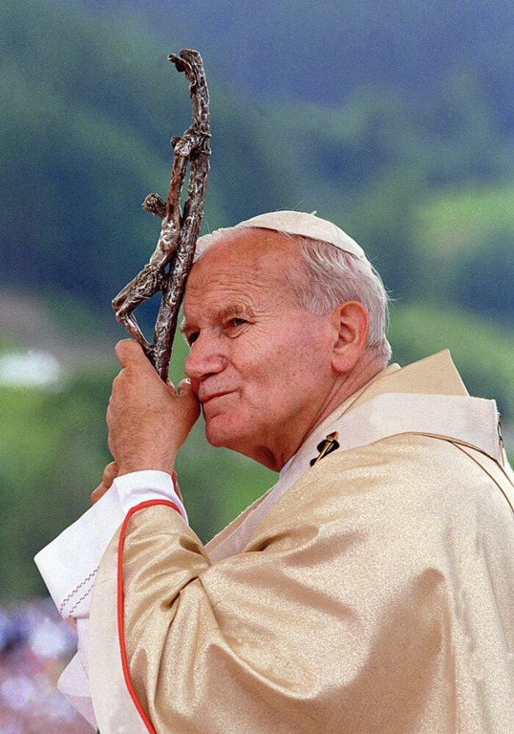
Jan Paweł II – Człowiek z pasją

Slide 2
Jan Paweł II – informacje ogólne
Jan Paweł II (łac. Ioannes Paulus PP. II, właśc. Karol Józef Wojtyła; ur. 18 maja 1920 w Wadowicach, zm. 2 kwietnia 2005 w Watykanie) – polski duchowny rzymskokatolicki, biskup pomocniczy krakowski (1958–1964), a następnie arcybiskup metropolita krakowski (1964–1978), kardynał (1967–1978), zastępca Przewodniczącego Konferencji Episkopatu Polski (1969–1978), 264. papież i 6. Suweren Państwa Watykańskiego w latach 1978–2005. Święty Kościoła katolickiego.

Slide 3
Jedną z pasji Świętego była Piłka Nożna
Jan Paweł II już od młodości kochał piłkę nożną. Zawsze w wolnym czasie grał w nią z kolegami na boisku.

Slide 4
Papież lubił spływy kajakowe
Jan Paweł II lubił także ekstremalne spływy kajakowe.

Slide 5
Jazda na nartach
Papież kochał góry i uwielbiał zjeżdżać z nich na nartach.

Slide 6
Papież grający w bule
Papież Polak był fanem sportu. Nawet starość i mniejsza sprawność fizyczna nie sprawiły mu problemu do uprawianie sportu.

Slide 7
Góry – największa pasja papieża
Karol Wojtyła uwielbiał góry, wręcz je kochał! Zawsze fascynowały go wysokości i piękne widoki w górach ponad chmurami.

Slide 8
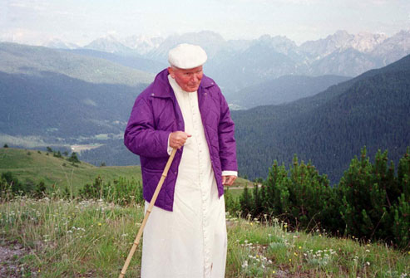
Wędrówki po górach
Polak kochał chodzić po górach. Sprawiało mu to radość i zawsze w wolnej chwili próbował gdzie pójść na spacer w góry.

Slide 9
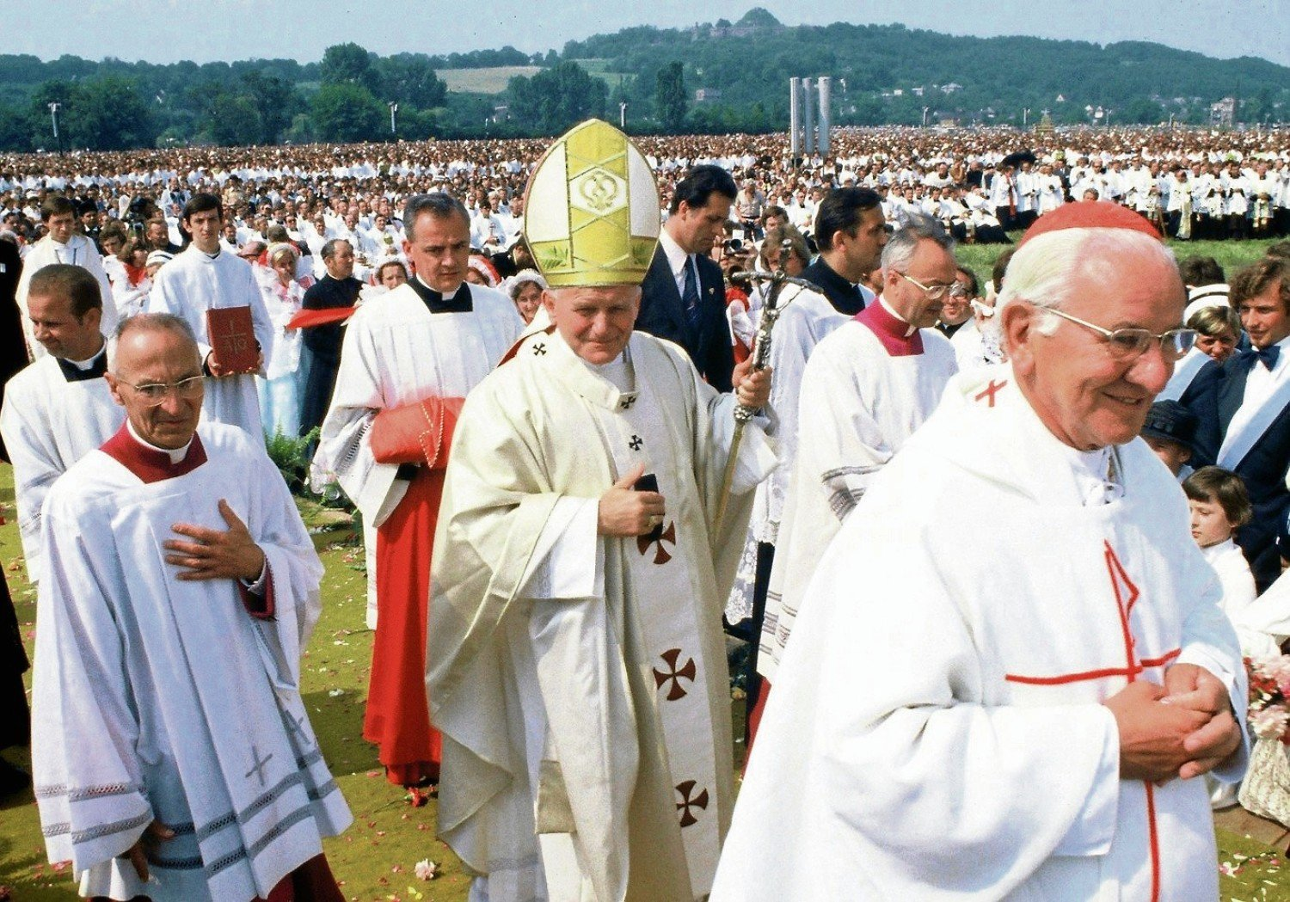
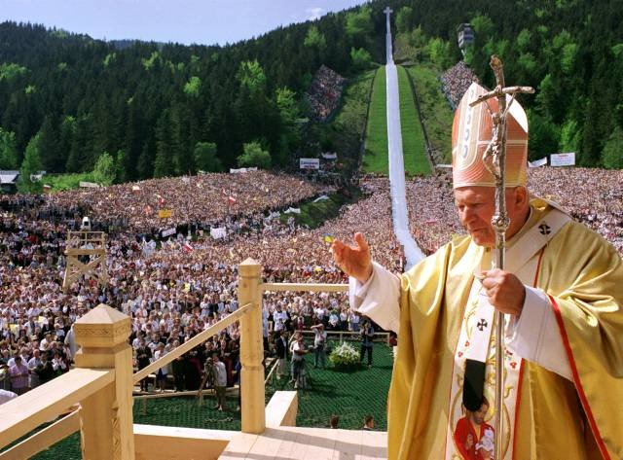
Papież pielgrzym
Jan Paweł II był największym jak dotąd papieżem-pielgrzymem. Podczas swoich 102 podróży przebył ponad 1.6mln km, odwiedził 135 krajów na całym świecie.

Slide 10
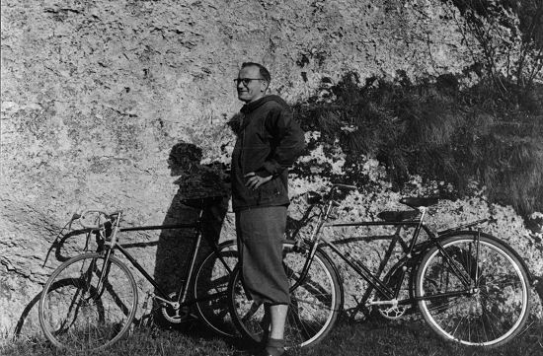
Jazda na rowerze
Jan Paweł II jeździł często na rowerze. Choć dopiero się uczył na nim jeździć w latach 50, czyli gdy miał ok. 30 lat, to nie przeszkodziło mu to aby się nauczyć w końcu jeździć na nim.

Slide 11
Inne dyscypliny sportu
Papież był ewidentnie sportowcem. Nie tylko lubił piłkę nożną, spływy kajakowe czy narty. Polak uwielbiał każdą dyscyplinę sportu!

Slide 12
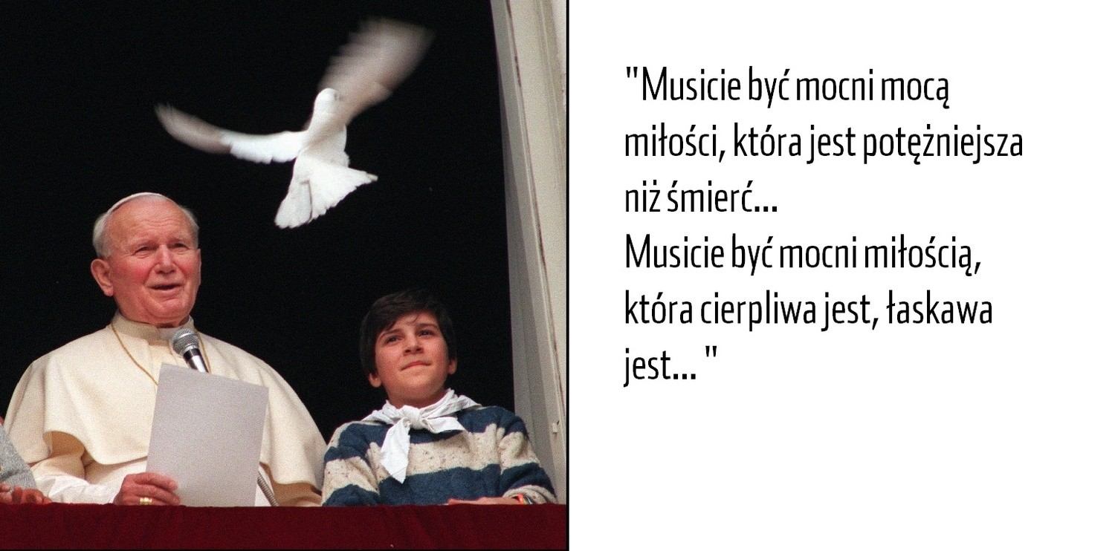
Wiersze, poematy i dramaty
„Poezja to wielka pani której trzeba się całkowicie poświęcić. Obawiam się, że nie byłem wobec niej zupełnie w porządku” – powtarzał często papież. Wiersze, poematy i dramaty pisał od szkoły średniej.

Slide 13
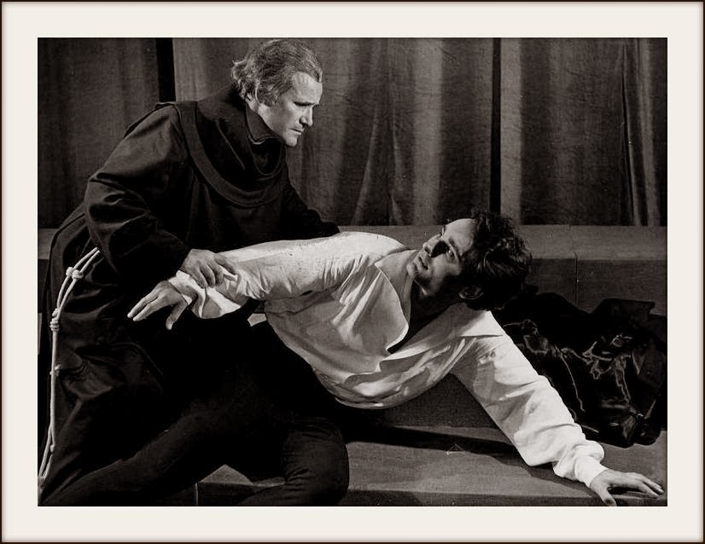
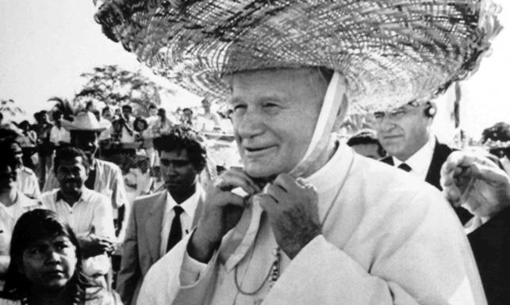
Spektakle w teatrach
Papież lubił chodzić do teatrów i oglądać spektakle przedstawione w nich.

Slide 14
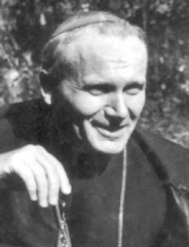
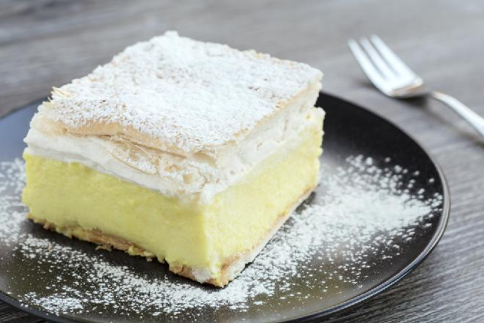
Kremówki-przysmak papieża
Karol Wojtyła zawsze po lekcjach szedł na „kremówki papieskie”. Był to jego ulubiony przysmak.

Slide 15
Koniec
Prezentacje przygotowywał
Kacper Szewczyk

